Slide 1
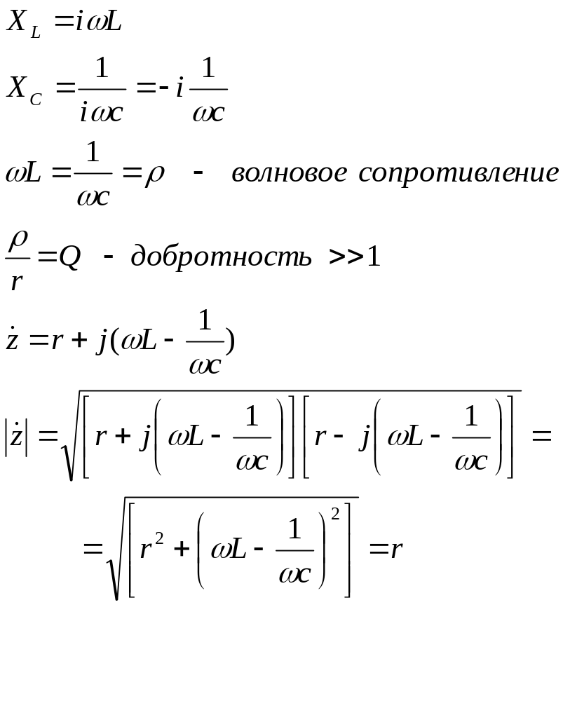

Slide 2
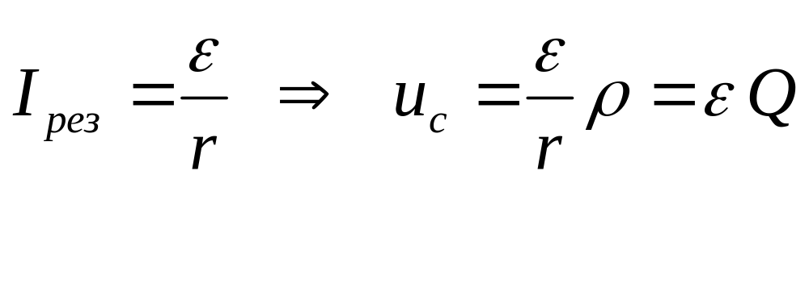
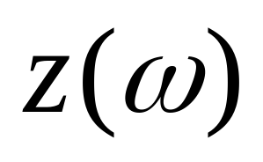

Slide 3
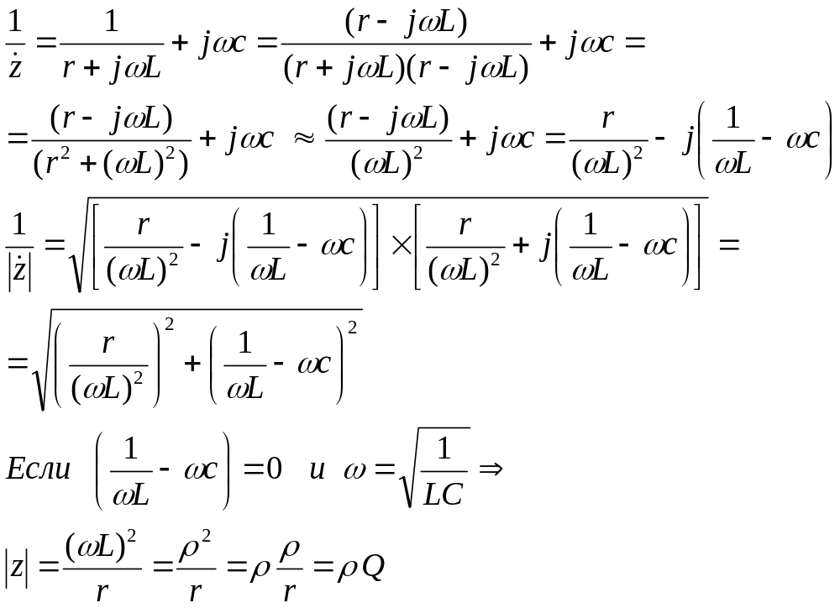

Slide 4
Задача
1мкА
u_{вых}
0,5мкс
I_{g}
0,5мкс
Параметры контура: f_{рез}=1МГц, ρ =500 Ом,
Q=100. Найти u _{вых} - ?

Slide 5
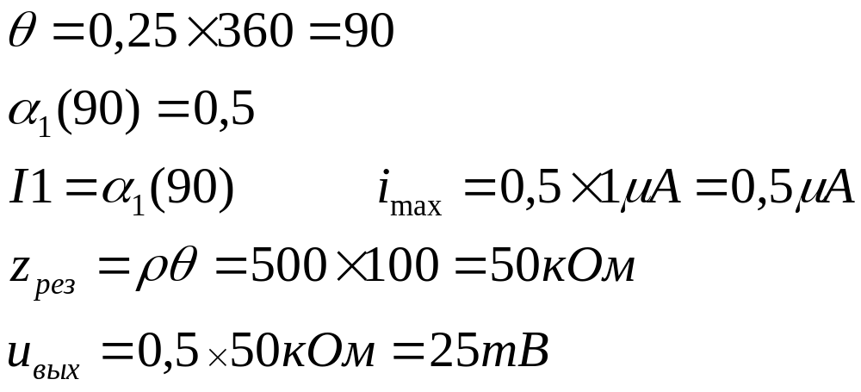
Задача
1мкА
u_{вых}
0,5мкс
I_{g}
0,5мкс

Slide 7
Изобразите графически несколько ортогональных сигналов
Дайте определение понятия периодического сигнала.
Назовите несколько физических процессов, для которых модель периодического сигнала является достаточно точным способом описания.
Как определяется понятие угла отсечки гармонического колебания?
Как возникает понятие отрицательной частоты?
В чем состоит характерная особенность спектра дельта-импульса?
Как по известным спектральным плотностям двух сигналов вычислить их скалярное произведение?
Как связаны между собой спектральные плотности видеоимпульса и радиоимпульса?
В чем смысл понятия комплексной частоты?
Почему сигналы с ограниченным спектром являются подходящими математическими моделями для описания реальных колебаний в радиотехнических устройствах?
Каковы примерные осциллограммы идеального низкочастотного и идеального полосового сигналов?
Каковы основные свойства функций, образующих базис Котельникова?
Как формулируется теорема Котельникова?

